Slide 1
Splashtop
電腦版安裝連線方式

Slide 2
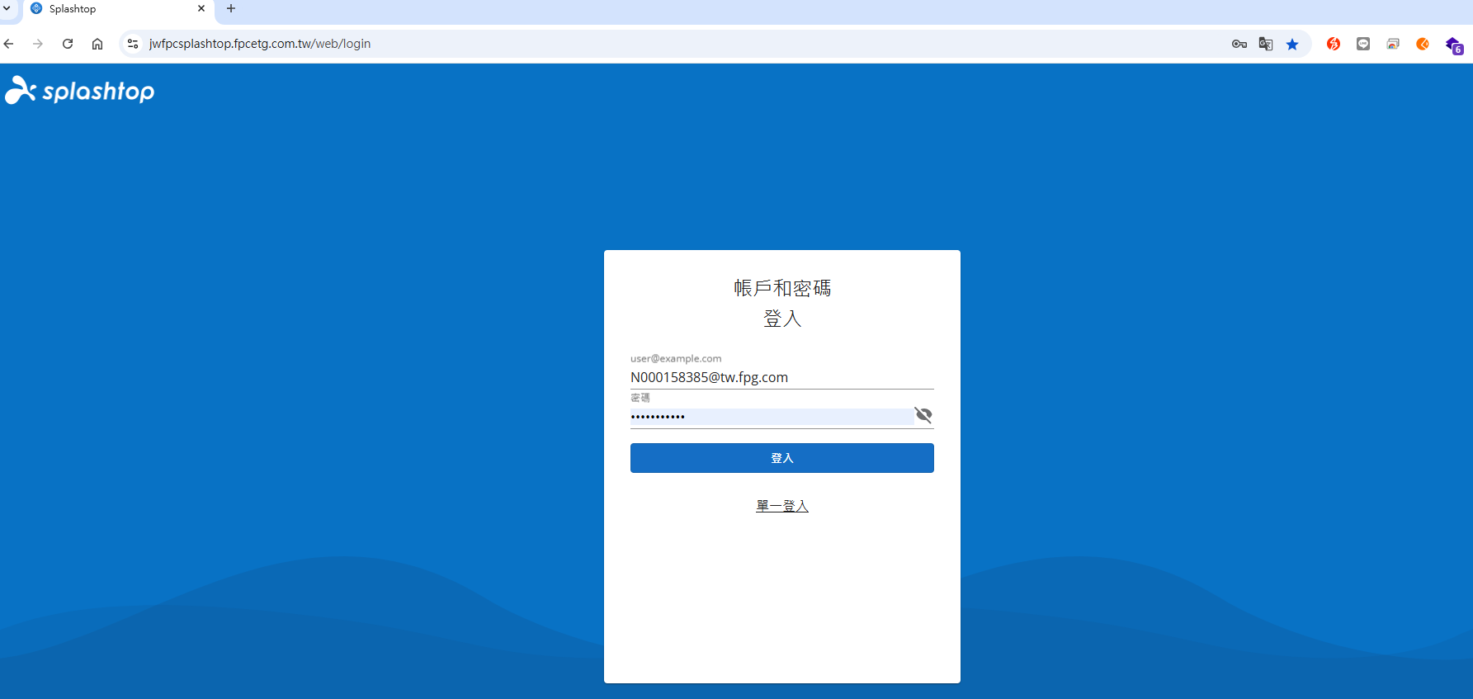
電腦安裝Splashtop軟體(1)
開啟瀏覽器輸入網址(https://jwfpcsplashtop.fpcetg.com.tw/web/login)
輸入帳號密碼(帳號是NOTES ID + @tw.fpg.com，密碼為NOTES登入密碼)

Slide 3
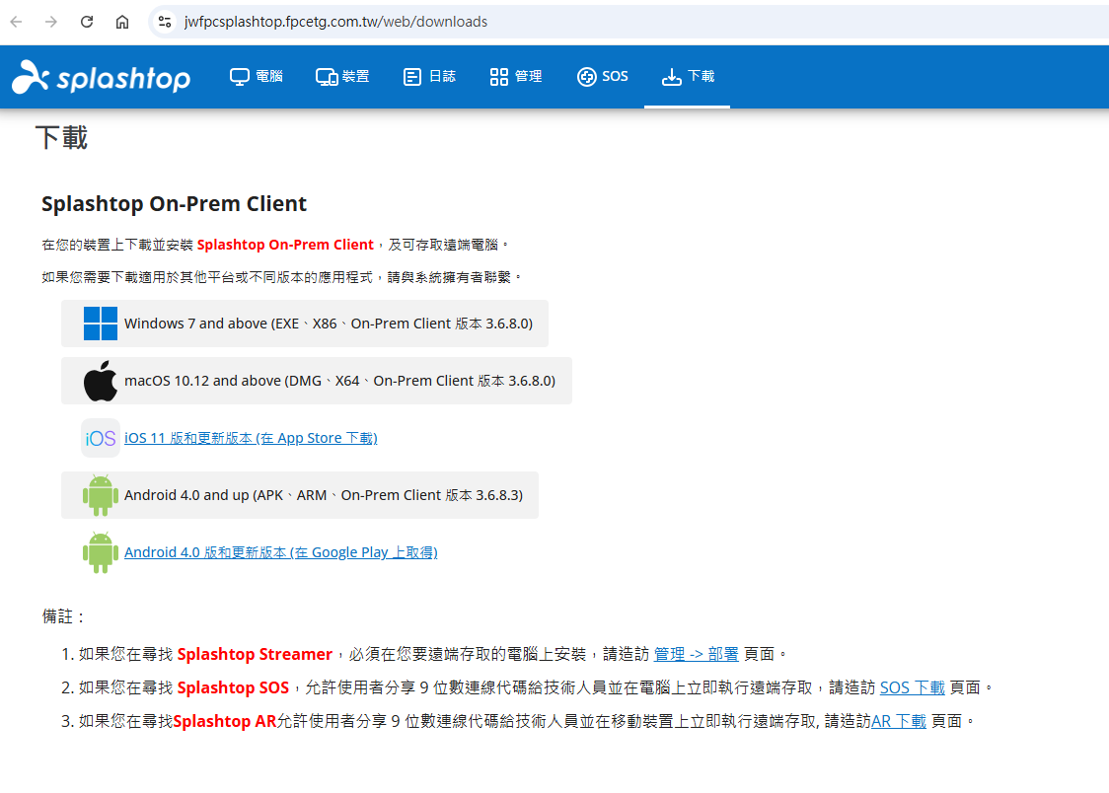
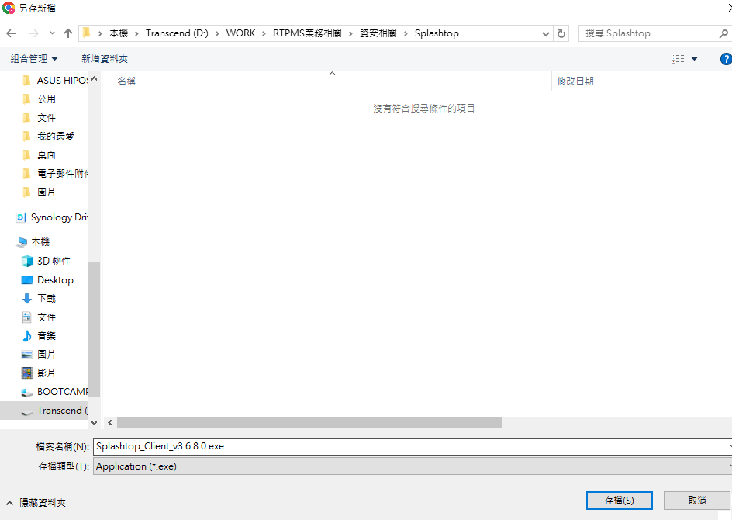
電腦安裝Splashtop軟體(2)
打開下載頁面，依照電腦的OS版本安裝Client

Slide 4
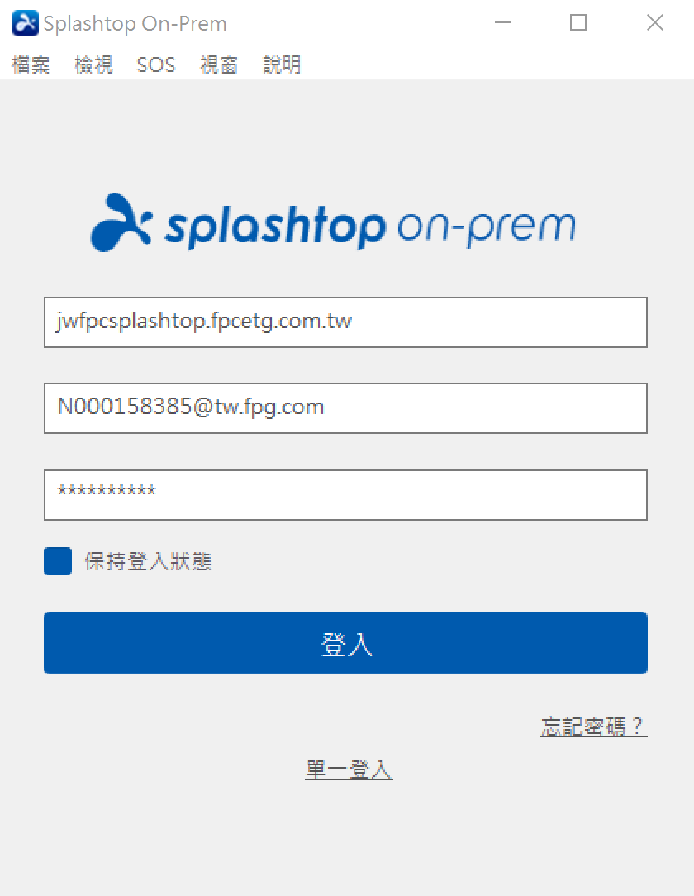
登入Splashtop軟體
軟體安裝完成後，輸入登入資訊進行登入
網關：jwfpcsplashtop.fpcetg.com.tw
帳號： NOTES ID + @tw.fpg.com
密碼： NOTES 密碼

Slide 5
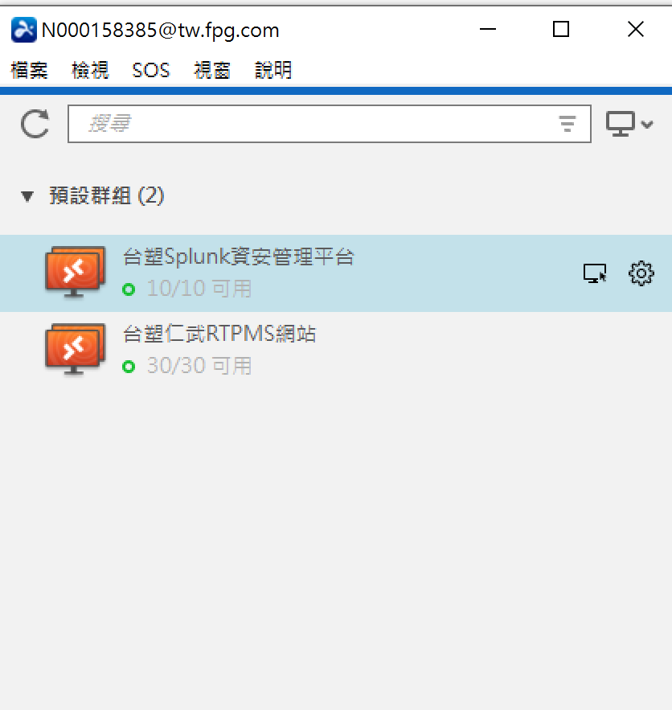
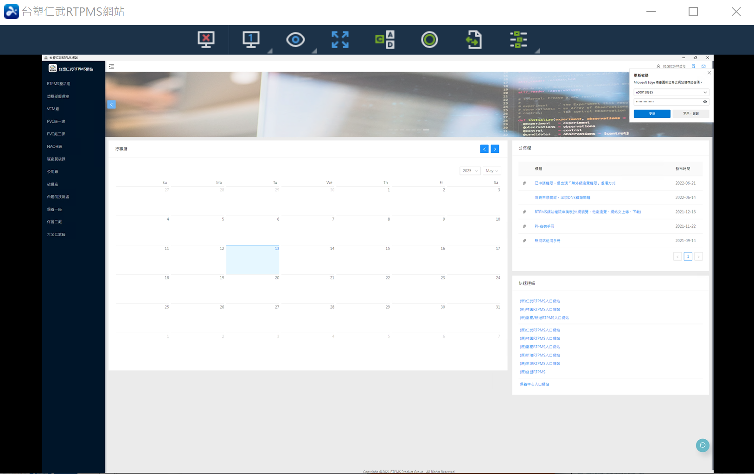
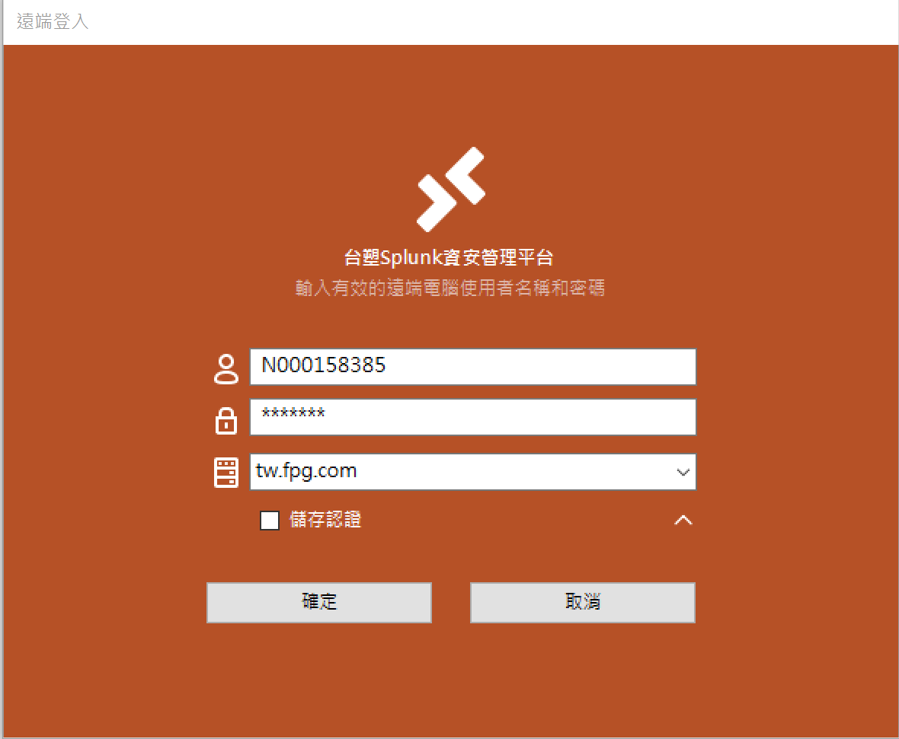
連線到Splunk資安管理平台
點選「台塑仁武RTPMS網站」
輸入帳號密碼(Note ID及密碼)

Slide 6
Splashtop
手機版安裝連線方式

Slide 7
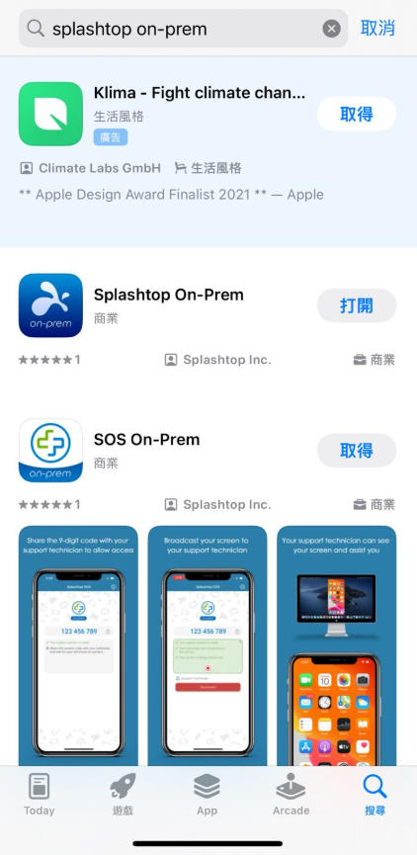

手機安裝Splashtop軟體
IPhone手機：開啟APP STORE搜尋「Splashtop on-prem」，進行安裝
Android手機：開啟play商店搜尋「Splashtop on-prem」，進行安裝
IOS
Android

Slide 8
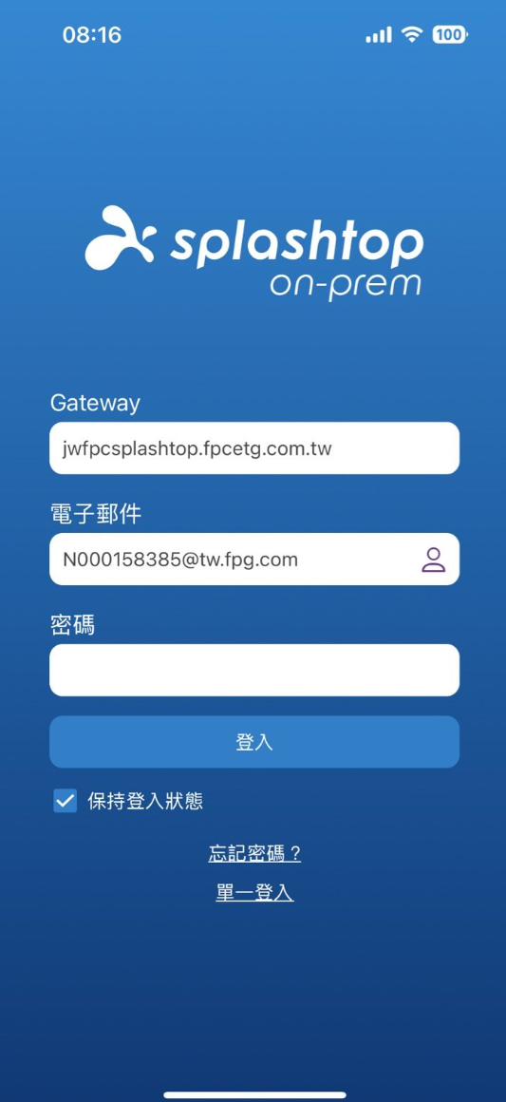
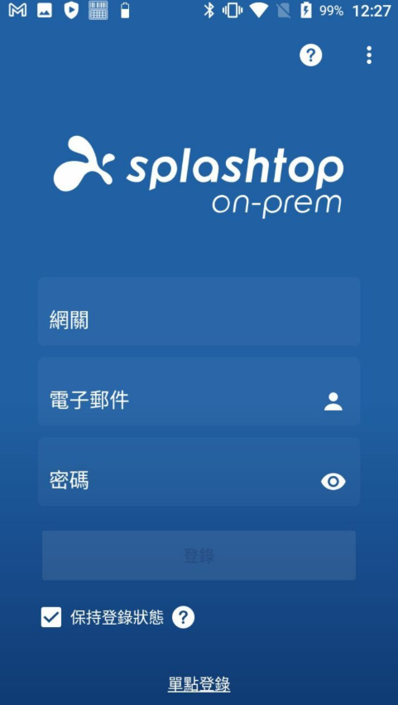
登入Splashtop軟體
軟體安裝完成後，輸入登入資訊進行登入
網關：jwfpcsplashtop.fpcetg.com.tw
帳號： NOTES ID + @tw.fpg.com
密碼： NOTES 密碼
IOS
Android

Slide 9
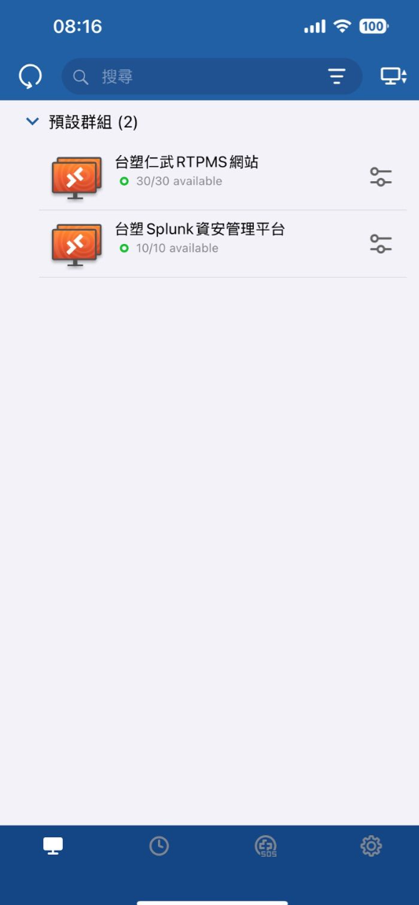
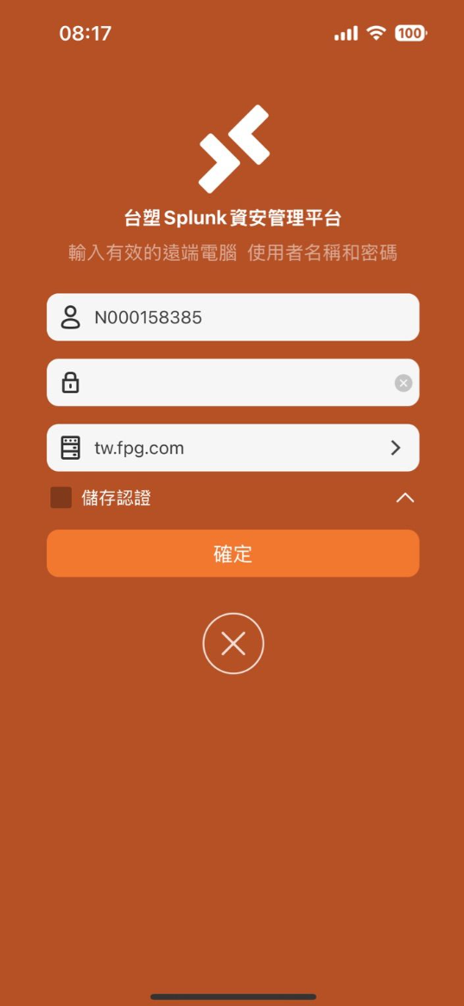
連線到Splunk資安管理平台
點選「台塑仁武RTPMS網站」
輸入帳號密碼(Note ID及密碼)

